Slide 1





MĨ THUẬT 7:
TIẾT 9 +10-BÀI 5 : BÌA SÁCH VỚI DI SẢN KIẾN TRÚC VIỆT NAM

Slide 2



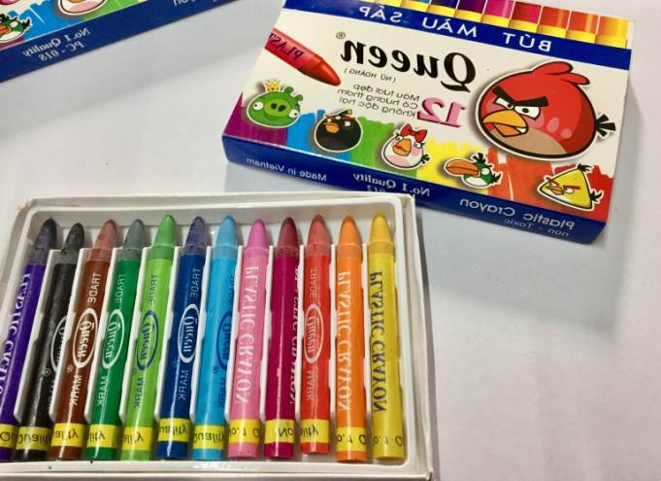
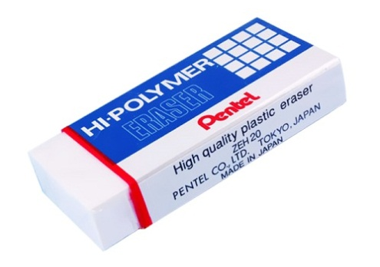
❖ CHUẨN BỊ DỤNG CỤ HỌC TẬP
Giấy vẽ
Bút chì
Bút màu
Gôm

Slide 3

1. Khám phá nội dung và hình thức của bìa sách

Slide 4

I.Khám phá nội dung và hình thức của bìa sách
QUAN SÁT TRANH
Em hãy cho biết:
Nội dung thông tin trên bìa sách gồm những gì?
Tên bìa sách: Nét đẹp quê hương
Hình ảnh: Văn miếu Quốc Tử Giám.
2. Cách sắp xếp, tỉ lệ và kiểu chữ trên bìa sách?
➔ Cách sắp xếp: Góc dưới bên trái ghi tên nhà xuất bản, góc phải bên trên ghi tên tác giả, tên sách được in to, đặt phía trên, hình ảnh chiếm 1/2 bìa sách được đặt ở phía dưới tên sách.
Kiểu chữ: Cách điệu
3. Màu sắc của bìa sách?
➔ Màu sắc: Hài hòa, tươi sáng.
4. Vai trò của bìa sách?
➔ Giới thiệu nội dung và quảng bá sách.

Slide 5

2. Cách thiết kế bìa sách giới thiệu di sản kiến trúc

Slide 6
CHÂU ANH
DU
LỊCH
HUẾ
BƯỚC 1: VẼ PHÁC ĐỂ XÁC ĐỊNH BỐ CỤC PHẦN HÌNH VÀ PHẦN CHỮ

Slide 7
CHÂU ANH
DU
LỊCH
HUẾ
DL
NHÀ XUẤT BẢN
BƯỚC 2: VẼ HÌNH PHÙ HỢP VỚI NỘI DUNG SÁCH

Slide 8
CHÂU ANH
DU
LỊCH
HUẾ
DL
NHÀ XUẤT BẢN
BƯỚC 3: LỰA CHỌN VÀ VẼ KIỂU CHỮ PHÙ HỢP VỚI NỘI DUNG SÁCH

Slide 9
CHÂU ANH
DU
LỊCH
HUẾ
DL
NHÀ XUẤT BẢN
BƯỚC 4: VẼ MÀU PHÙ HỢP, HOÀN THIỆN SẢN PHẨM

Slide 10
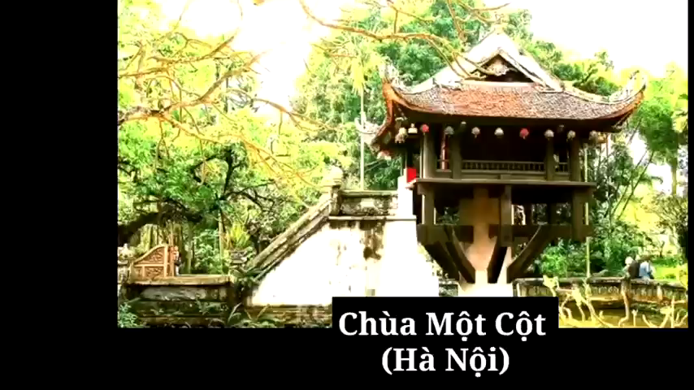

Slide 11
CHÂU ANH
GHI NHỚ:
Kết hợp hình đặc trưng với kiểu chữ và màu sắc phù hợp, ấn tượng có thể tạo được bìa giới thiệu nội dung sách.
DU
LỊCH
HUẾ
DL
NHÀ XUẤT BẢN

Slide 12

3. Thiết kế bìa sách giới thiệu di sản kiến trúcViệt Nam thời Trung đại

Slide 13
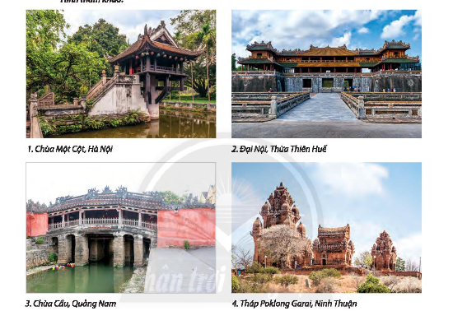
QUAN SÁT HÌNH ẢNH
CHÙA MỘT CỘT (Hà Nội)
ĐẠI NỘI (Thừa Thiên Huế)
CHÙA CẦU (Quảng Nam)
THÁP POKLONG GARAI (Ninh Thuận)
Em hãy nêu tên các công trình kiến trúc có trong hình?

Slide 14
Em lựa chọn hình ảnh di sản kiến trúc nào để đưa vào bìa sách?
➔ Chùa Một Cột (Hà Nội), Đại Nội (Thừa Thiên Huế), Chùa Cầu (Quảng Nam)…
2. Em sắp xếp vị trí phần hình và phần chữ trên bìa sách như thế nào?
➔ Bố cục cân đối, thuận mắt.
3. Em sử dụng nền màu bìa như thế nào để phù hợp với phần chữ và phần hình?
➔ Màu bìa sách hài hòa, tươi sáng.
4. Em có cách thiết kế bìa sách giới thiệu di sản kiến trúc nào khác?
➔ (Học sinh trả lời)

Slide 15

4. Trưng bày sản phẩm và chia sẻ

Slide 16
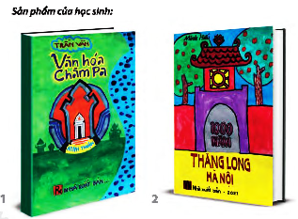
Học sinh trưng bày, chia sẻ:
+ Bìa sách em ấn tượng.
+ Cách sắp xếp, tỉ lệ hình và chữ.
+ Sự phù hợp giữa hình, màu, kiểu chữ với nội dung thông tin.
+ Kĩ thuật thể hiện sản phẩm
+ Ý tưởng thể hiện và cách điều chỉnh để sản phẩm hoàn thiện hơn.

Slide 17

5. Tìm hiểu các hình thức bìa sách

Slide 18
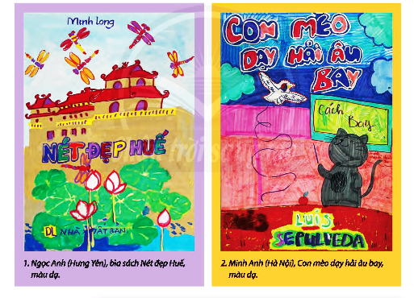
QUAN SÁT HÌNH ẢNH
Quan sát hình và liên hệ thực tế để nhận biết thêm về các hình thức thiết kế và trang tri bìa sách.

Slide 19
GHI NHỚ:
Bìa sách là một sản phẩm của thiết kế đồ họa; được sử dụng giới thiệu nội dung và quảng bá cuốn sách.
Hình minh họa sử dụng trên bìa sách thường cô đọng, để nhận biết; chữ rõ ràng; màu sắc gây ấn tượng và thu hút thị giác.

Slide 20

DẶN DÒ:
- Hoàn thành bài.
- Chuẩn bị dụng cụ học tập cho tiết học sau: Bút chì, gôm, màu vẽ…

Slide 21


CHÚC CÁC EM
HỌC SINH HỌC TỐT

